Slide 1
Егорлыкский район
МБОУ ЕСОШ № 1
Кравцун М.Г., Гаспарян Г.П.

Slide 2
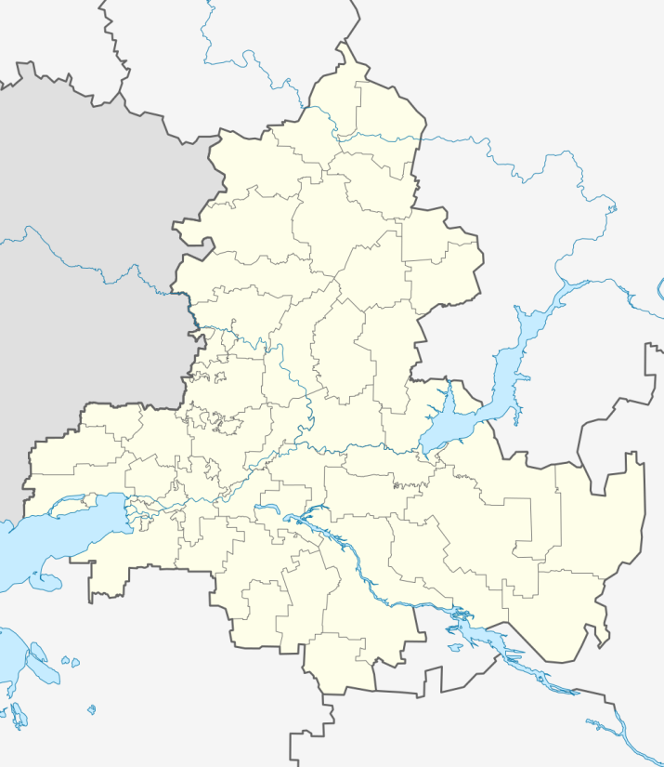
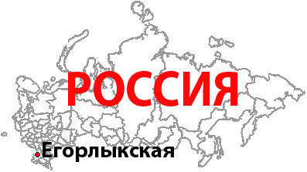
География
Егорлыкский район расположен на юго-западе Ростовской области, на границе с Краснодарским краем. Площадь района равна 1460 км², что составляет 1,5% от территории Ростовской области и около 0,009% от территории России. На площади района может свободно поместиться 3 таких государства, как Андорра. Протяжённость района с севера на юг (по широте крайней северной точки) равна 50 км. Расстояние с запада на восток (по долготе крайней западной точки) — это 42 км.

Slide 3
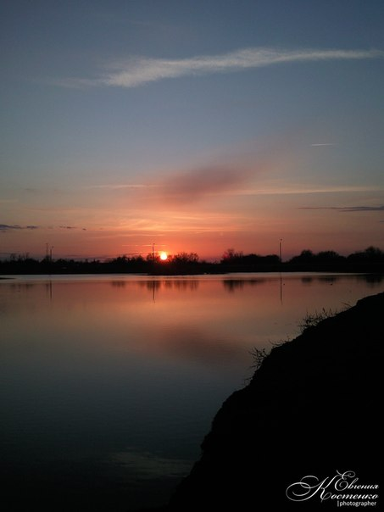
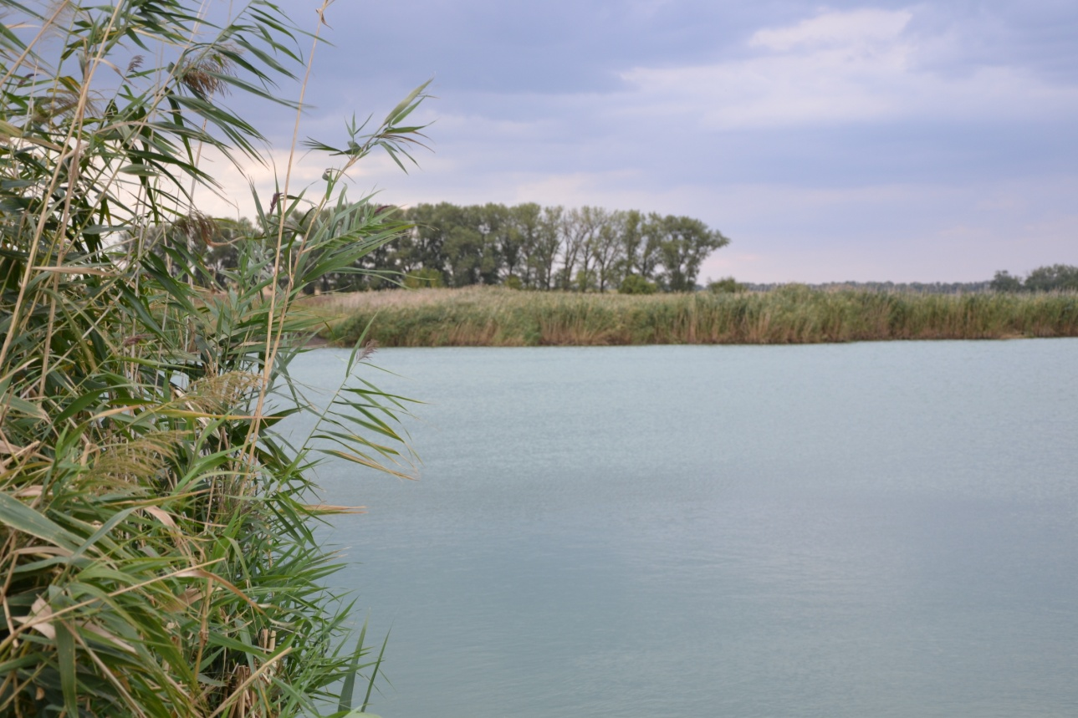
По территории района протекают следующие реки:
Гайдамачка, Грузская, Егорлычёк, Кавалерка, Каменная балка, Куго-Ея, Мокрая Грязнуха, Плоская, Средний Егорлык, Терноватая, Терновая, Эльбузд.

Slide 4
Районный центр — станица Егорлыкская — расположена под 46ºсеверной широты и 40º восточной долготы. Крайняя северная точка находится в Егорлыкском сельсовете. Крайняя южная точка — в Кавалерском, крайняя западная — в Балко-Грузском, а крайняя восточная — в Войновском.

Slide 5
История
Егорлыкский район образован в 1935 году на основании Постановления Президиума ВЦИК от 18 января 1935 года. До 1924 года ста­ница Егорлыкская и ее хутора входили в состав Черкас­ского округа Донской области за исключением хуторов Балко-Грузского и Кавалерского, которые относились к Кубано-Черноморской области. В 1924 году станица и все хутора были включены в составМечетинского района Донско­го округа.
К 1935 году в состав района входило: 10 сельских Со­ветов, 2 МТС (Егорлыкская, Кавалерская), 3 зерносов­хоза (Егорлыкский, Роговский, Луначарский), 6 электро­станций, ремонтная мастерская, МТМ, мельница № 2 (станица Егорлыкская) и мельница № 4 (станица Ново-Роговская), насчитывалось 36 начальных и 6 неполных средних школ, 7 массовых библиотек (около 14,5 тыс. книг), одна больница на 30 коек, 5 амбулаторий, 6 фельд­шерских пунктов и 1 женская консультация.

Slide 6
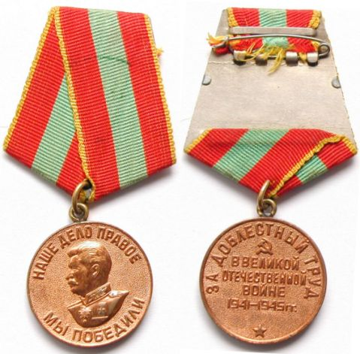
С началом Великой Отечественной войны сотни егорлычан вступили в действующую армию. Началось создание народного ополчения. Уже 14 августа 1941 года из Егорлыкского района в народное ополчение записалось 1338 че­ловек. А когда немецкие войска приблизился к району были органи­зованы истребительный отряд для охраны предприятий и хозяйств, а также борьбы с диверсиями. В декабре 1941 года он насчитывал 84 человека. Из них 25 было направлено в Донскую казачье-кавалерийскую дивизию.
Фашистские оккупанты сожгли и разрушили построй­ки, жилые дома, фермы, вывезли сотни тонн хлеба и других сельскохозяйственных продуктов, уничтожили и угнали более 5,5 тыс. голов крупного рогатого скота, свыше 3 тыс. лошадей, 13,5 тыс. овец, около 6 тыс. сви­ней. Общий ущерб, нанесенный району, составил около 280 млн рублей (в денежном выражении 1943 года).
После освобождения района его жители приступили к восстановлению народного хозяйства. К 1 января 1944 года в районе было восстановлено 29 колхозов, 2 МТС, 3 зер­носовхоза, станция Атаман, ряд учреждений, предприя­тий, общественных построек, жилых домов.
К маю 1944 года жители района внесли в Фонд обороны, на строительство танковой колонны, эскадрильи боевых самолетов «Освобожденный Дон» 13 млн 770 тыс. рублей. Сдали в хлебный фонд Красной Армии около 1,5 млн пудов хлеба, почти 18 тыс. пудов мяса, более 630 тыс. литров молока, 36,9 тыс. пудов картофеля и овощей.
За героический труд в годы Великой Отечественной войны 1715 человек района были награждены медалью «За доблестный труд в Великой Отечественной войне 1941—1945 гг.».

Slide 7
В 1963 году территория района была расширена за счет присоединения к нему земель упраздненного Целинского района, однако в ноябре 1965 года район снова был раз­делен на Егорлыкский и Целинский.
В 1966 годe колхозы и совхозы района получили самый высокий урожай за послевоенные годы. В среднем по району было собрано зерновых по 27,8 центнера с гектара при плане 20,1, а в кол­хозах «Заря», «Искра», им. Кирова — свыше 29 центнеров с гектара. В закрома Родины труженики колхозов и совхозов за­сыпали 108,3 тыс. тонн зерна.
На егорлыкской земле выросло не одно поколение замечательных людей. Среди них Герои Советского Сою­за Т. Е. Брилев, Л.М. Стаценко, Герои Социалистиче­ского Труда Ф.И. Лященко и Ф.П. Парфиненко, лауре­аты Государственной премии СССРМ.П. Латарцев и Н.К. Ткачев. По некоторым сведениям уроженцем станицы был известный оружейник Токарев Ф. В.
В районе действуют централизованная библиотечная система (1 головная библиотека и 20 филиалов), 30 клубов и Домов куль­туры, 31 киноустановка, 2 детские музыкальные школы, 28 общеобразовательных школ (из них 8 средних), 20 медицинских учреждений, 29 детских садов и яслей."

Slide 8
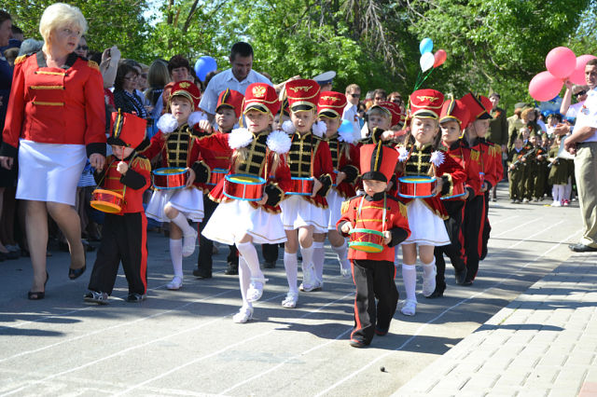
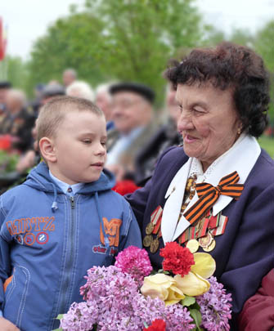
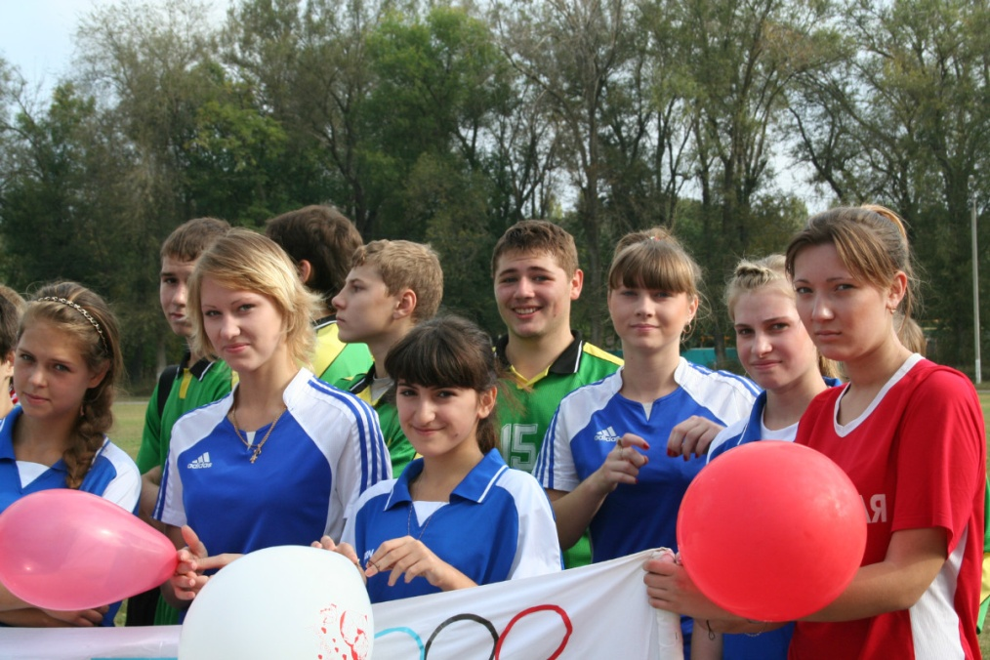
Население
Население района – 36,996 тыс.человек.

Slide 9
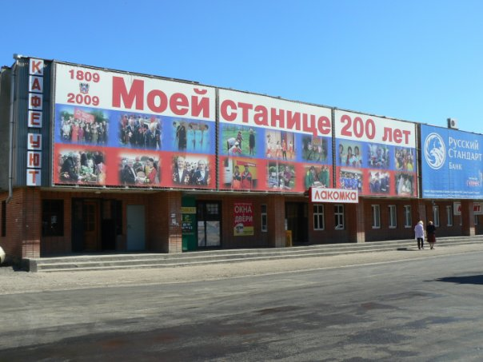
Административное деление
В состав Егорлыкского района входят 9 сельских поселений:
Балко-Грузское сельское поселение
Войновское сельское поселение поселение
Ильинское сельское поселение
Кавалерское сельское поселение
Новороговское сельское поселение
Объединенное сельское поселение
Шаумяновское сельское поселение

Slide 10
Экономика
Основной отраслью экономики района является сельское хозяйство, в первую очередь зерновое и животноводческое направления. Производством сельхозпродукции заняты 16 сельхозпредприятий и 1002 крестьянских (фермерских) хозяйства.
В районе действуют 8 цехов по переработке зерна на муку, 9 цехов по переработке семян подсолнечника, два цеха макаронных изделий, 11 хлебопекарен, линия по переработке сливочного масла и цех по производству кисломолочной продукции.

